Slide 1
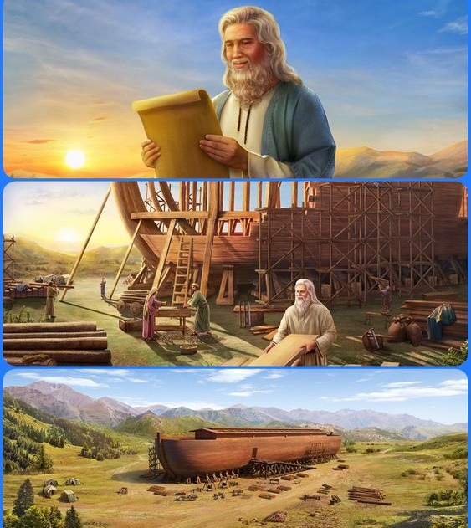
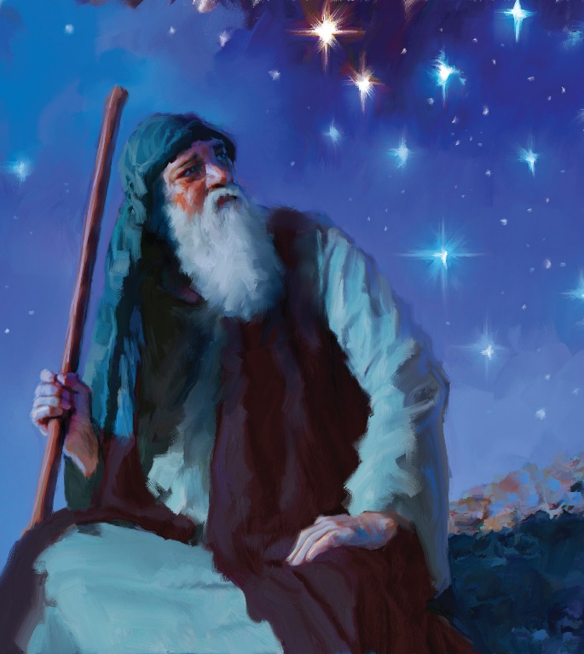
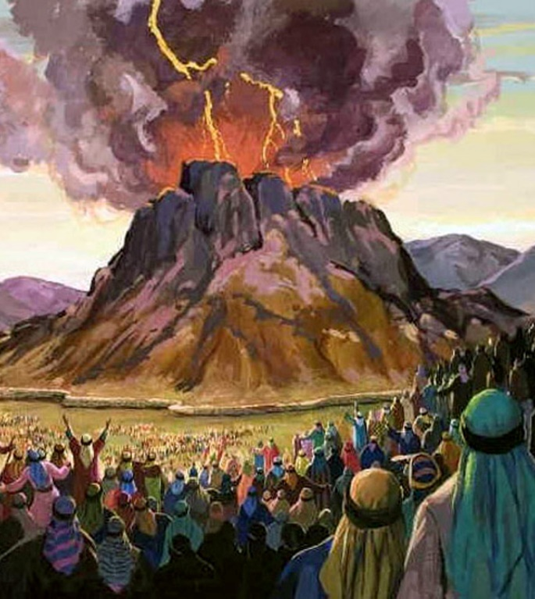
CONCEPTOS BÁSICOS DEL PACTO
Lección 2 para el 10 de abril de 2021

Slide 2

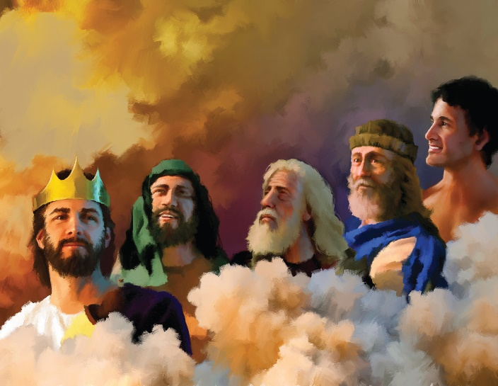
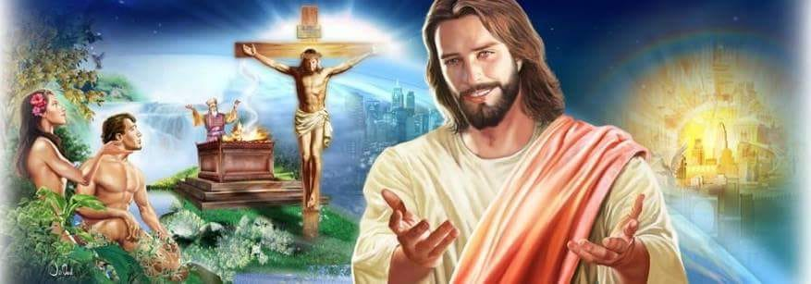





Tras el pecado, Dios presentó ante Adán y Eva los rudimentos del plan de salvación. A lo largo de la historia, ha ido desvelando diversas facetas de este plan.
Dios nos presenta la salvación como un pacto eterno entre Él y la humanidad. Este pacto ha sido manifestado en diversas épocas y en diversos momentos bajo aspectos diferentes, hasta desembocar en lo que conocemos como el “nuevo pacto”.
El pacto eterno.
El pacto con Noé.
El pacto con Abram.
El pacto con Moisés.
El nuevo pacto.

Slide 3

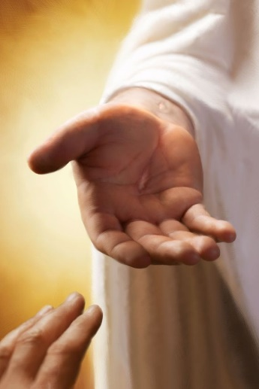
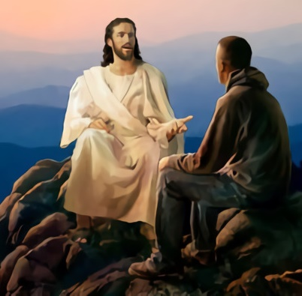
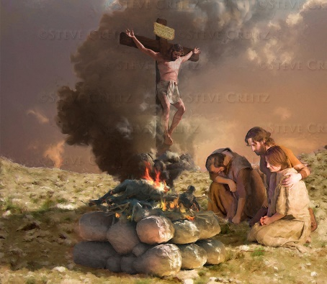
EL PACTO ETERNO
“Ahora, pues, si diereis oído a mi voz, y guardareis mi pacto, vosotros seréis mi especial tesoro sobre todos los pueblos; porque mía es toda la tierra” (Éxodo 19:5)
Dios extiende a cada persona su invitación a entrar en una relación de pacto con Él. En cada época Dios ha adaptado el pacto al tiempo, al lugar y a las personas.
La palabra para pacto –berith, en hebreo; διαθήκη, en griego– puede traducirse también como “testamento” o “última voluntad”. Define una relación o un acuerdo entre dos personas. El pacto eterno tiene tres elementos básicos:
1. Dios promete bajo juramento (Heb. 6:17).
2. La persona se compromete a obedecer a Dios (Dt. 4:13).
3. El medio por el que se cumple: la salvación en Jesús (Is. 42:6).
En la antigüedad, se mostró el plan a través del sistema de sacrificios que apuntaba directamente a Cristo.

Slide 4

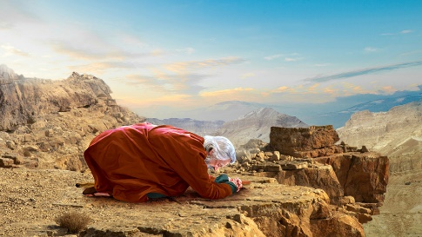
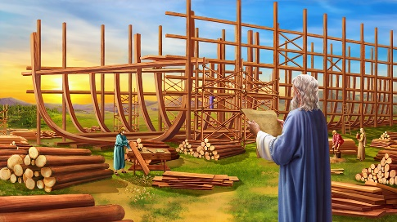
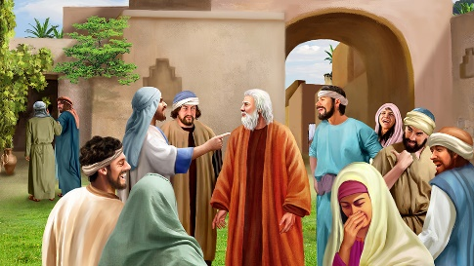
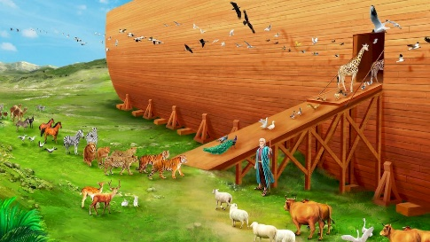
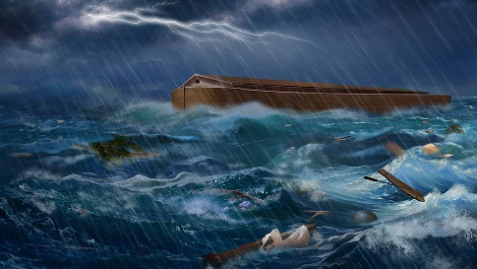
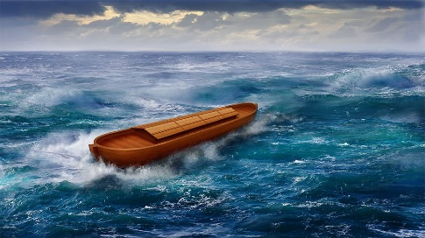
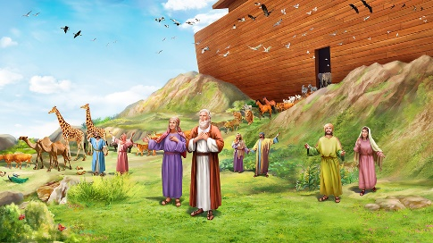
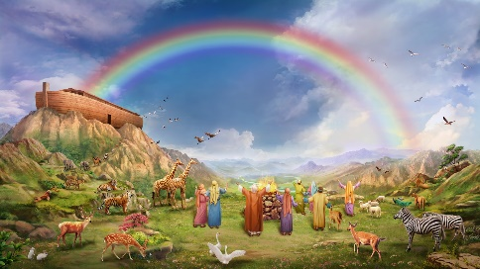
EL PACTO CON NOÉ
“Mas estableceré mi pacto contigo, y entrarás en el arca tú, tus hijos, tu mujer, y las mujeres de tus hijos contigo” (Génesis 6:18)
En este versículo se encuentra por primera vez la palabra “pacto”. Ocurre en el contexto del anuncio de un diluvio que destruirá al mundo.
Éste es un pacto bilateral. Dios promete salvar a Noé y a su familia (en realidad, a todo aquel que quisiera entrar en el arca como ellos).
Por su parte, Noé debe construir un arca y entrar en ella. Si Noé no hubiese cumplido su parte del pacto, Dios no podría haber cumplido la suya.
Cuando Dios se compromete, cumple. Nada puede impedir que cumpla, excepto nuestra obstinación en rechazar la ayuda prometida.

Slide 5

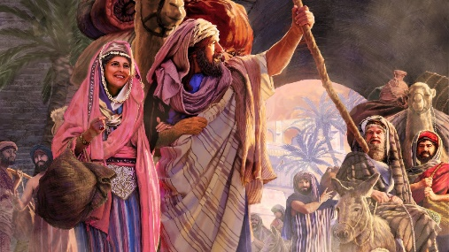
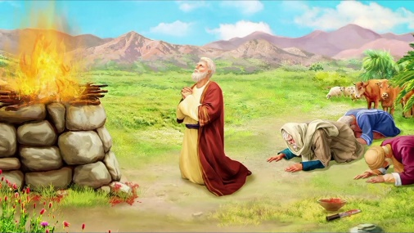
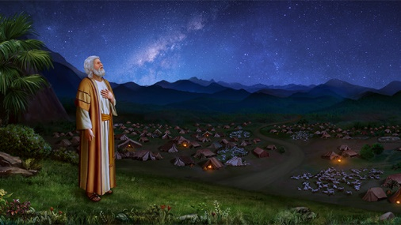
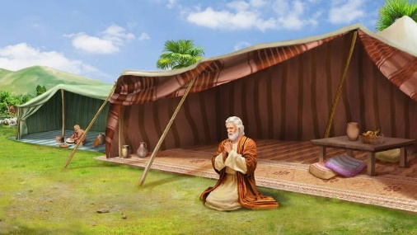
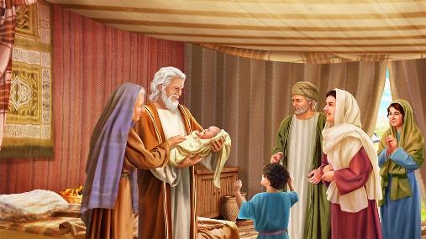
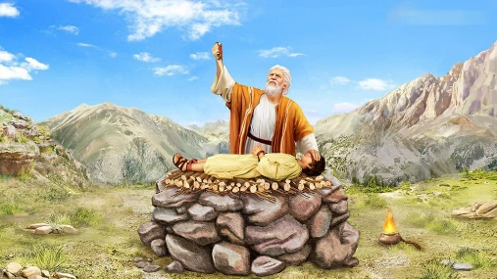
EL PACTO CON ABRAM
“En aquel día hizo Jehová un pacto con Abram, diciendo: A tu descendencia daré esta tierra, desde el río de Egipto hasta el río grande, el río Éufrates” (Génesis 15:18)
Antes de establecer formalmente su pacto con Abram, Dios le prometió bendecirle y hacerle bendición para todas las naciones de la tierra (Génesis 12:1-3). En definitiva, le prometió que, de su descendencia, vendría el Salvador del mundo (Gálatas 3:16).
Una vez establecida una relación mutua, Dios formalizó el pacto con Abram (Génesis 15). Al creer en las promesas divinas, Abram fue justificado (v. 6) y, por tanto, capacitado para obedecer y cumplir los términos del pacto (Génesis 18:19).
Nuestra obediencia es la respuesta de fe a lo que Dios ya ha hecho por nosotros (1Jn. 4:19).

Slide 6

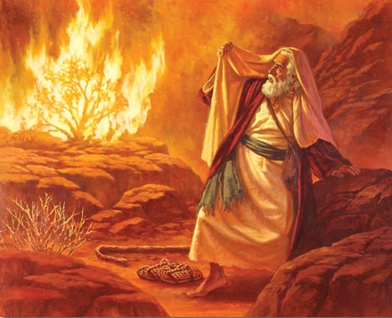
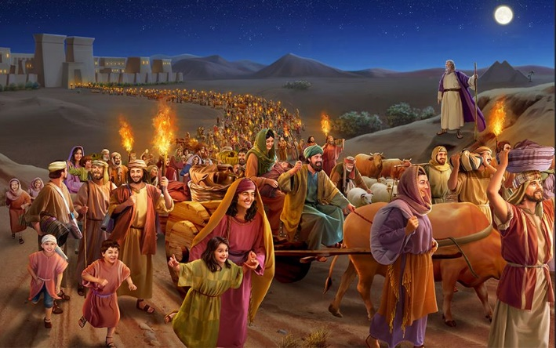
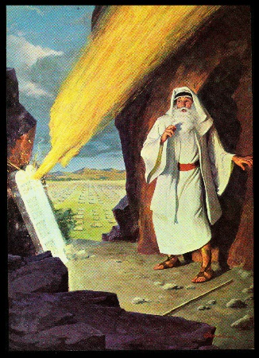
EL PACTO CON MOISÉS
“Ahora, pues, si diereis oído a mi voz, y guardareis mi pacto, vosotros seréis mi especial tesoro sobre todos los pueblos; porque mía es toda la tierra” (Éxodo 19:5)
El pacto que Dios estableció con Israel a través de Moisés era en realidad una continuación del pacto que había establecido con Abraham, Isaac y Jacob (Éxodo 6:4-5).
Se establece una relación especial con Dios (Gn. 17:7-8; Éx. 19:5)
Se promete que serán una gran nación (Gn. 12:2; Éx. 19:6)
Se requiere obediencia (Gn. 17:9-10; Éx. 19:7-8)
Es un pacto de gracia, donde Dios toma la iniciativa y da el primer paso: salvar a Israel. Luego, les da su Ley para que la guarden como una respuesta natural del pacto.
Así es también el Evangelio. Primero, Cristo nos salva del pecado; luego, nos ayuda a obedecerle (1P. 2:24).

Slide 7

E.G.W. (Nuestra elevada vocación, 18 de enero)
“Esta promesa [Éxodo 19:5] le fue dada no sólo a Israel, sino a todos los que obedezcan la palabra de Dios. Los que viven en medio de los peligros de los últimos días deben comprender que, justamente al comienzo de su experiencia, la verdad los unió al Salvador, de manera que él, que es el autor y consumador de su fe, perfeccionará la obra que ha comenzado por ellos. Dios es fiel, y mediante él han sido llamados al compañerismo
con su Hijo”

Slide 8

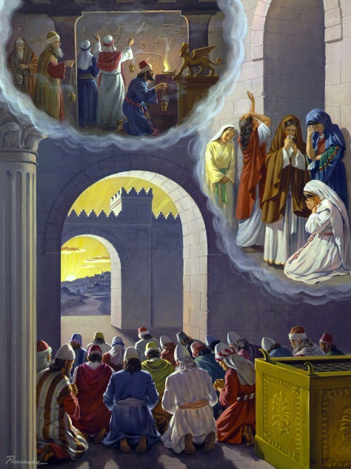
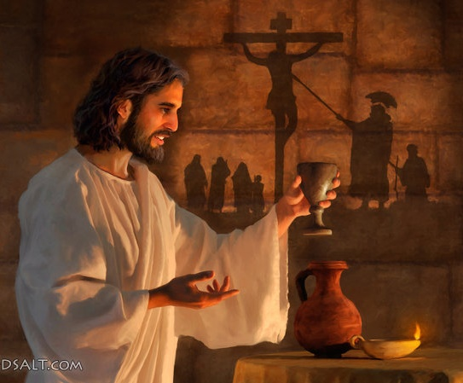

EL NUEVO PACTO
“He aquí que vienen días, dice Jehová, en los cuales haré nuevo pacto con la casa de Israel y con la casa de Judá” (Jeremías 31:31)
¿Por qué fue necesario un nuevo pacto? ¿En qué se diferencian los dos?
Aunque Dios se había portado como su marido, el pueblo de Israel le había sido infiel, desobedeciéndole. Así habían invalidado el pacto primero (Jeremías 31:32).
Sin embargo, este nuevo pacto en nada se diferenciaba del antiguo, si no en que se promete una relación aún más estrecha entre Dios y el hombre (v. 33).
“Todos me conocerán […] porque perdonaré la maldad de ellos” (v. 34). De nuevo, Dios toma la iniciativa y salva. Nuestra respuesta natural a ello es obedecer la Ley que Él ha puesto en nuestro corazón (v. 33).

Slide 9

“En la Biblia, el carácter sagrado y permanente de la relación que existe entre Cristo y su iglesia está representado por la unión del matrimonio. El Señor se ha unido con su pueblo en alianza solemne, prometiendo él ser su Dios, y el pueblo a su vez comprometiéndose a ser suyo y solo suyo”
E.G.W. (El conflicto de los siglos, pg. 378)

